Slide 1
第三章 固体电子论
清华大学电子系

Slide 2
晶体中能带的形成
其波函数具有的性质
同一能带内，k和k+G代表同一量子态
布洛赫定理
含有周期性势场V(r)的薛定谔方程
带隙
近自由电子近似
求解其波函数和能量本征值E(k)
E-k拓展区表达
紧束缚近似
一个能带包含N个状态，最多可填充2N个电子
E-k简约区表达
E-k周期表达

Slide 3
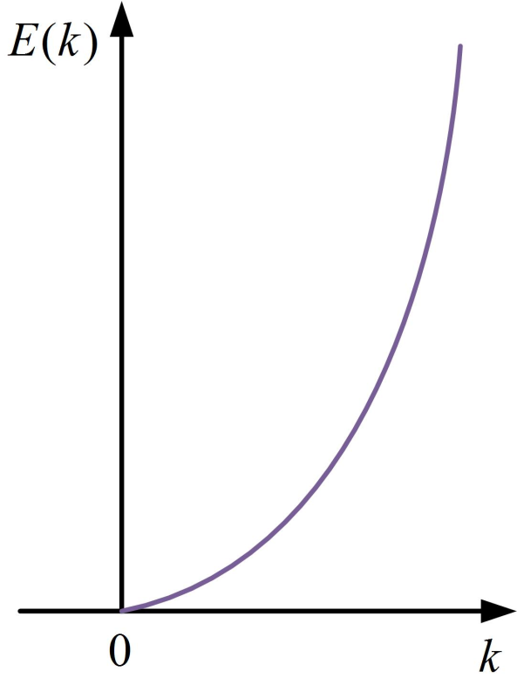
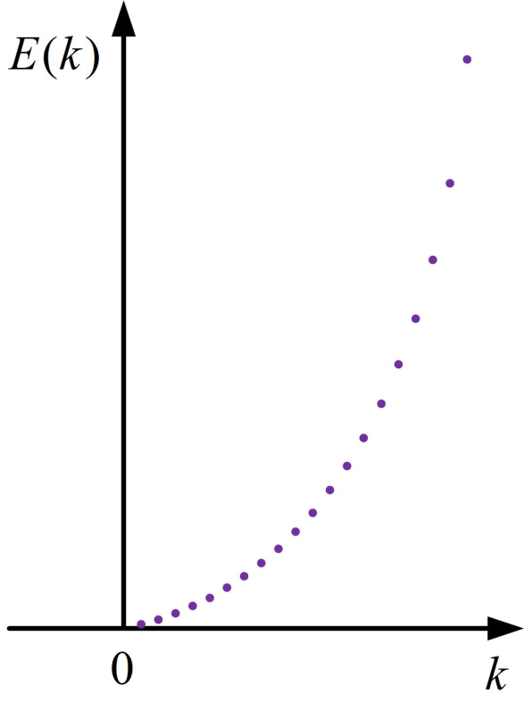
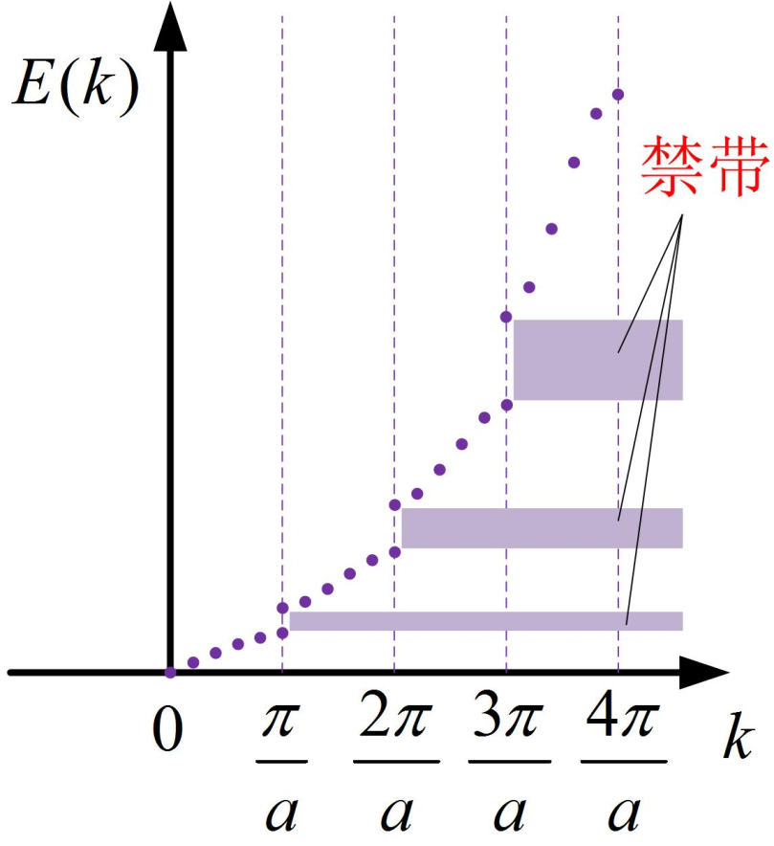
近自由电子近似
k 取离散值
周期性边界条件
波恩-卡门条件
自由电子
周期势场

Slide 4
一般微扰处理（k远离布里渊区边界时）
能量本征值的二级修正为：
E(k)
k’
k’
k
k
-3π/a
-2π/a
-π/a
0
π/a
2π/a
3π/a
E-k关系有修正，但修正不大，实际画图时可以保留零级近似时的E-k关系

Slide 5
简并微扰处理（k靠近布里渊区边界时）
E(k)
E(k)
k
k'
k
k
-3π/a
-2π/a
-π/a
0
π/a
2π/a
3π/a
-3π/a
-2π/a
-π/a
0
π/a
2π/a
3π/a
布里渊区边界E-k关系修正明显，画图时要体现出按抛物线趋近于极值的特点

Slide 6
布里渊区与能带
每个布里渊区内部的能级是准连续的
布里渊区边界能级发生突变
零次近似解
E(k)
能带
5
4
3
2
1
k
属于一个布里渊区的能级构成一个能带
不同的布里渊区的能级对应不同的能带
能隙(禁带)

Slide 7
简约布里渊区图景（黄色区域所示）
处于第一布里渊区之外的k都可以通过平移倒格矢进入第一布里渊区
倒格矢：
E(k)
k(2π)
0

Slide 8
周期布里渊区图景(绿色线所示)
对于同一个能带：
对于不同的能带：
E(k)
k(2π)
0

Slide 9
紫色线：拓展区表达
黄色区域：简约区表达
绿色线：周期布里渊区表达
晶体的能带结构
每一个能带的单个状态都对应一个独立的简约波矢
对一个简约波矢则有一系列能量不同的状态
指明一个状态：1）属于哪个能带 2）简约波矢
E(k)
能带
5
4
3
2
1
k(2π)
0
能隙(禁带)

Slide 10
三维周期场中近自由电子近似(略)

Slide 11
处理原则
尽管数学上可能比较复杂，但处理方法与一维情况一致
首先引入自由电子波函数和本征值作为基态
然后分别处理
非简并微扰
简并微扰

Slide 12
三维情况下的V_{n}
当
对比一维情况：
当
注意：只有那些和k相差一个倒格矢的k’，才对其本征值的修正有贡献

Slide 13
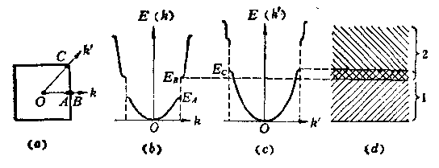
布里渊区与能带
三维情况下，不同方向的能带在能量上不一定能够分割开——能带交叠

Slide 14
紧束缚近似——原子轨道线性组合法
（略）

Slide 15
紧束缚近似——原子轨道线性组合法
研究出发点
电子在一个原子附近，主要受到该原子场的作用
其他原子场的作用是微扰
适用范围
不太适合于金属的自由电子
可以适用于半导体和绝缘体的所有电子能带，以及金属的内层电子能带

Slide 16
原子能级与能带的对应关系
N个原子组成晶体后能级扩展成能带
孤立原子的能级
N
外层电子交叠多
能带扩展宽
N
N
N
内层电子交叠少
能带扩展窄

Slide 17
需要掌握的知识点
布洛赫定理的证明
布洛赫函数的物理意义
简约波矢的概念
近自由电子近似中非简并与简并条件下的E-k关系
带隙的形成，V_{n} 的计算
晶体中能带的概念及其形成

